Slide 1
Savci – řád: sudokopytníci
Registrační číslo projektu: CZ.1.07/1.1.38/02.0025
Název projektu: Modernizace výuky na ZŠ Slušovice, Fryšták, Kašava a Velehrad
Tento projekt je spolufinancován z Evropského sociálního fondu a státního rozpočtu České republiky.
Př_096_Savci_řád sudokopytníci (přežvýkavci)
Autor: Mgr. Eliška Nováková
Škola: Základní škola Slušovice, okres Zlín, příspěvková organizace

Slide 2
Anotace:
Digitální učební materiál je určen k procvičení si poznávání zástupců řádu sudokopytníci - přežvýkavci.
Materiál rozvíjí vědomosti a dovednosti žáků.
Je určen pro předmět přírodopis a ročník 8.
Tento materiál vznikl jako doplňující materiál k učebnici: Přírodopis 2 pro 7. ročník základní školy a nižší ročníky víceletých gymnázií. Bělehradská 47, 120 00 Praha 2: SPN, 1999. ISBN 80-7235-069-2.

Slide 3
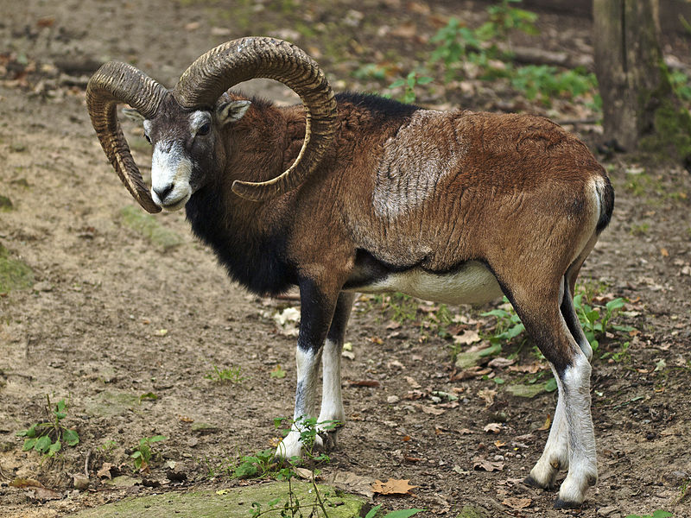
Muflon

Slide 4
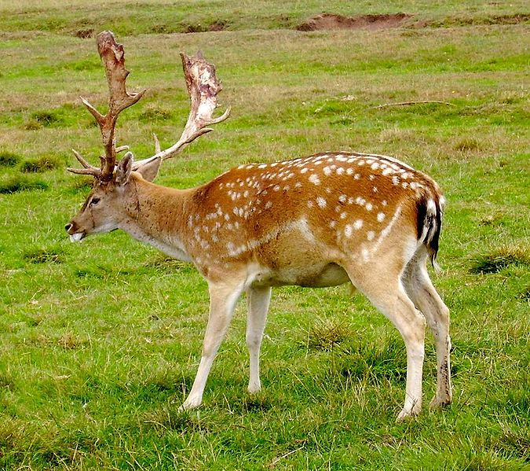
Daněk

Slide 5
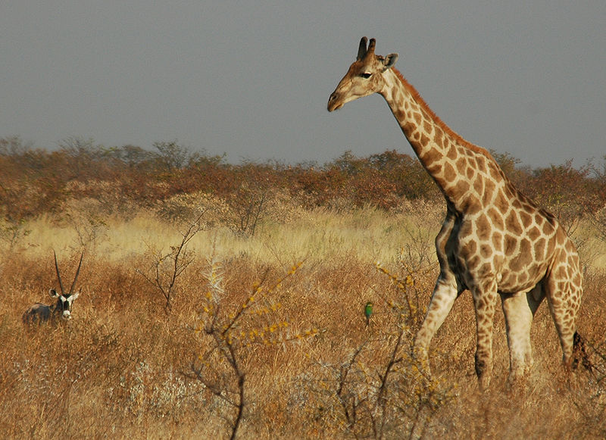
Žirafa

Slide 6
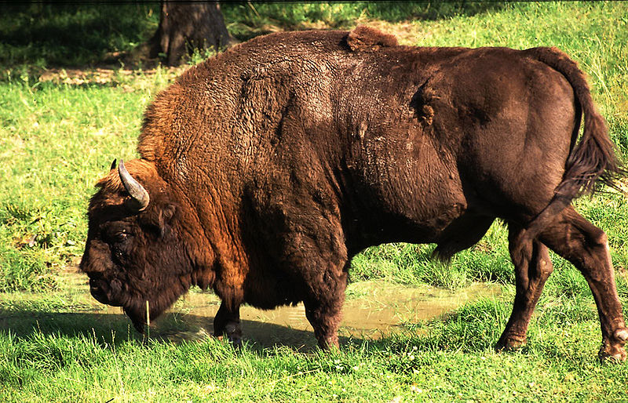
Zubr

Slide 7
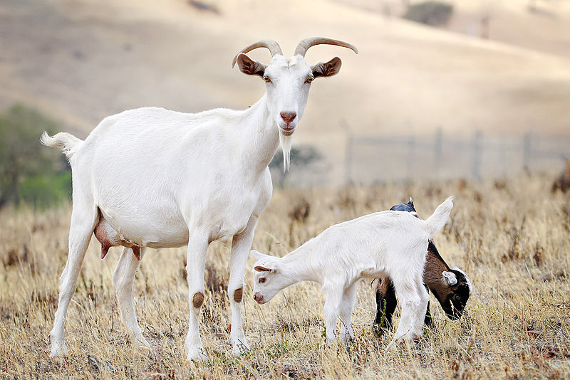
Koza

Slide 8
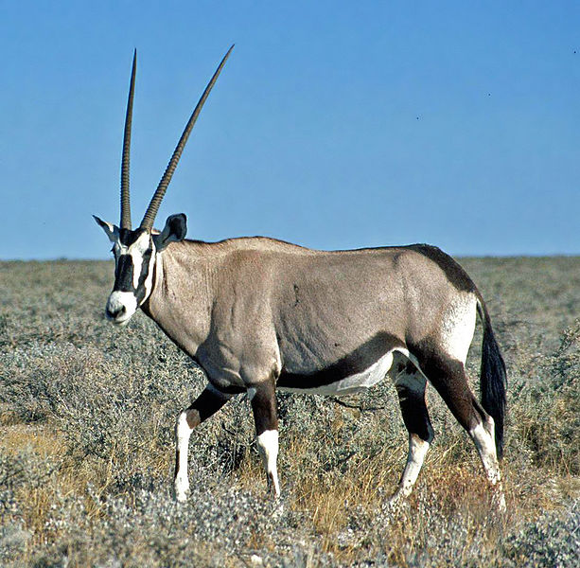
Přímorožec jihoafrický

Slide 9
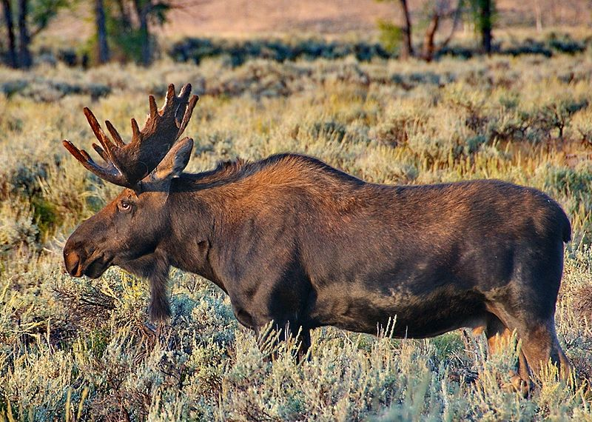
Los evropský

Slide 10
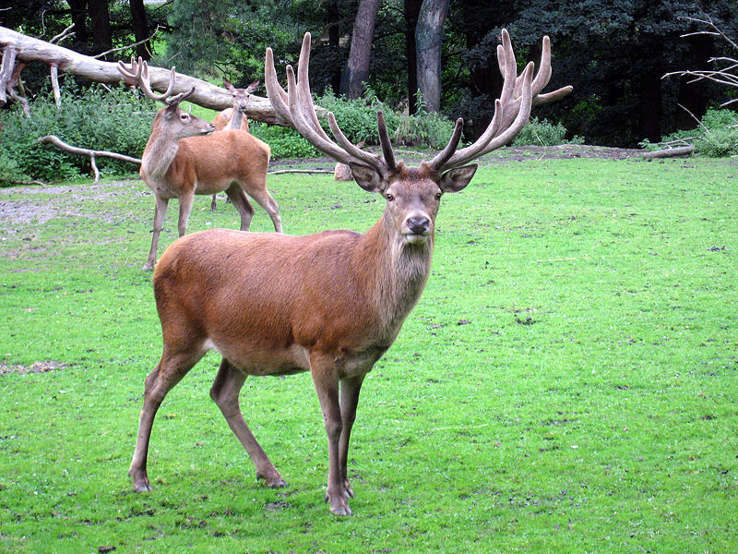
Jelen evropský

Slide 11
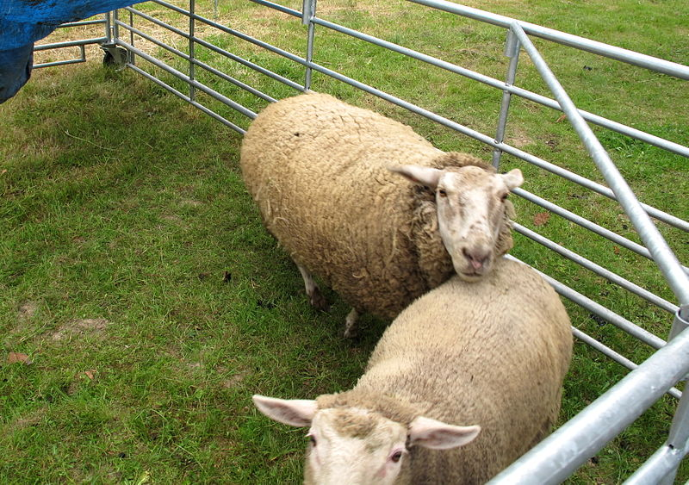
Ovce domácí

Slide 12
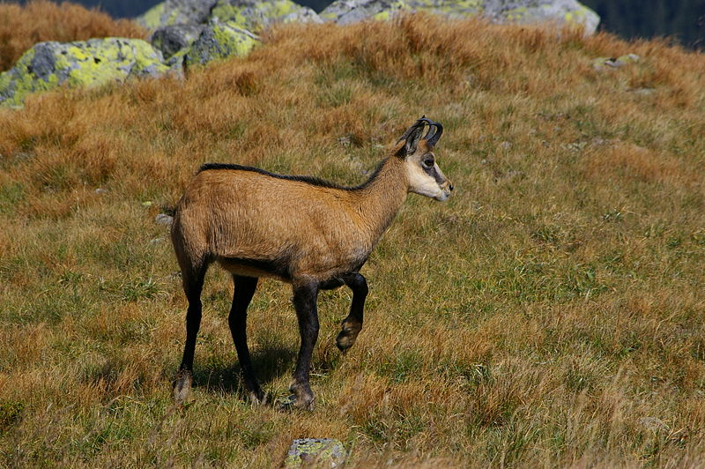
Kamzík horský

Slide 13
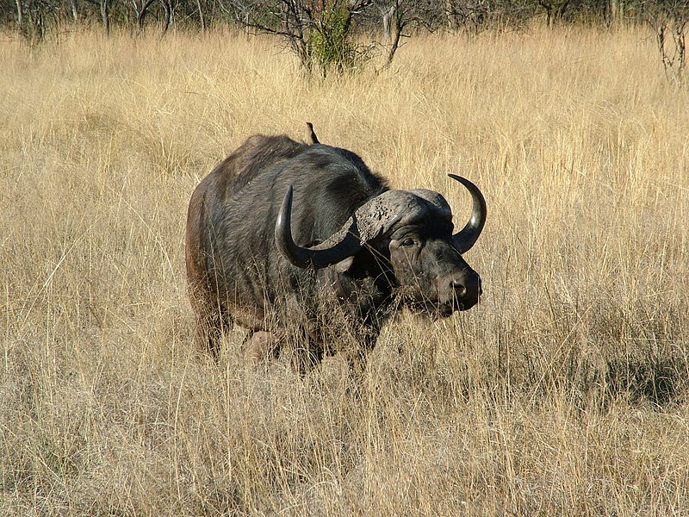
Buvol africký

Slide 14
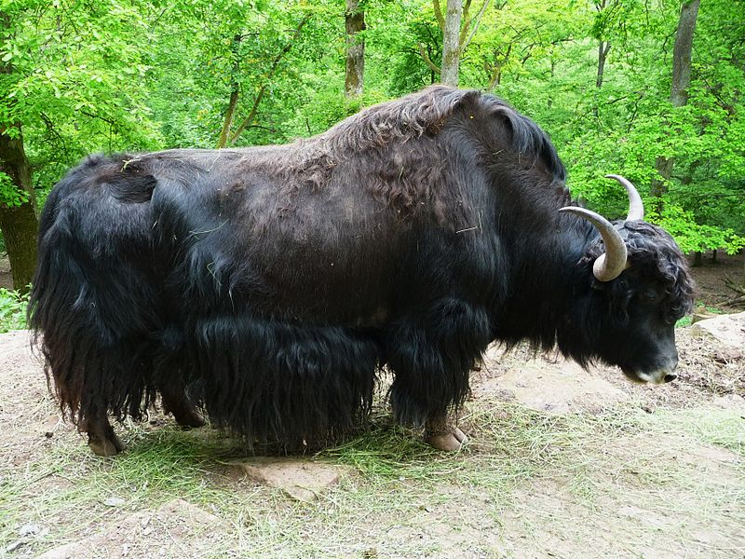
Jak divoký

Slide 15
Zdroje
Ovis orientalis LC0267.jpg. In: Wikipedia: the free encyclopedia [online]. San Francisco (CA): Wikimedia Foundation, 2001-, 20:07, 01.05.2012 [cit. 2013-05-22]. Dostupné z: http://upload.wikimedia.org/wikipedia/commons/thumb/f/ff/Ovis_orientalis_LC0267.jpg/800px-Ovis_orientalis_LC0267.jpg
Daniel wisniok.jpg. In: Wikipedia: the free encyclopedia [online]. San Francisco (CA): Wikimedia Foundation, 2001-, 14:14, 05.09.2007 [cit. 2013-05-22]. Dostupné z: http://upload.wikimedia.org/wikipedia/commons/thumb/7/7d/Daniel_wisniok.jpg/675px-Daniel_wisniok.jpg
Namibie Etosha Girafe 02.jpg. In: Wikipedia: the free encyclopedia [online]. San Francisco (CA): Wikimedia Foundation, 2001-, 09:11, 26 srpen 2006 [cit. 2013-05-22]. Dostupné z: http://upload.wikimedia.org/wikipedia/commons/thumb/9/97/Namibie_Etosha_Girafe_02.jpg/800px-Namibie_Etosha_Girafe_02.jpg
Wisent.jpg. In: Wikipedia: the free encyclopedia [online]. San Francisco (CA): Wikimedia Foundation, 2001-, 5. 2. 2010, 15:12 [cit. 2013-05-22]. Dostupné z: http://upload.wikimedia.org/wikipedia/commons/thumb/9/98/Wisent.jpg/800px-Wisent.jpg
Kozí family.jpg. In: Wikipedia: the free encyclopedia [online]. San Francisco (CA): Wikimedia Foundation, 2001-, 06:59 10. dubna 2007 [cit. 2013-05-22]. Dostupné z: http://upload.wikimedia.org/wikipedia/commons/thumb/8/86/Goat_family.jpg/800px-Goat_family.jpg
Oryx Gazella Namibie (1) JPG. In: Wikipedia: the free encyclopedia [online]. San Francisco (CA): Wikimedia Foundation, 2001-, 15:28, 11.02.2009 [cit. 2013-05-22]. Dostupné z: http://upload.wikimedia.org/wikipedia/commons/thumb/7/79/Oryx_Gazella_Namibia%281%29.JPG/613px-Oryx_Gazella_Namibia%281%29.JPG
Dortmund-Zoo-IMG 5518-a.jpg. In: Wikipedia: the free encyclopedia [online]. San Francisco (CA): Wikimedia Foundation, 2001- [cit. 2013-05-22]. Dostupné z: http://upload.wikimedia.org/wikipedia/commons/thumb/c/c4/Dortmund-Zoo-IMG_5518-a.jpg/800px-Dortmund-Zoo-IMG_5518-a.jpg

Slide 16
Zdroje
Moose in Gros Ventre Campgroud 4.jpg. In: Wikipedia: the free encyclopedia [online]. San Francisco (CA): Wikimedia Foundation, 2001- [cit. 2013-05-22]. Dostupné z: http://upload.wikimedia.org/wikipedia/commons/thumb/c/c6/Moose_in_Gros_Ventre_Campgroud_4.jpg/800px-Moose_in_Gros_Ventre_Campgroud_4.jpg
Dvě ovce.jpg. In: Wikipedia: the free encyclopedia [online]. San Francisco (CA): Wikimedia Foundation, 2001-, 13:48, 19 June 2011 [cit. 2013-05-22]. Dostupné z: http://upload.wikimedia.org/wikipedia/commons/thumb/e/e8/Dv%C4%9B_ovce.jpg/800px-Dv%C4%9B_ovce.jpg
Imgp7951.jpg. In: Wikipedia: the free encyclopedia [online]. San Francisco (CA): Wikimedia Foundation, 2001-, 19:07, 14 září 2007 [cit. 2013-05-22]. Dostupné z: http://upload.wikimedia.org/wikipedia/commons/thumb/f/f3/Imgp7951.jpg/800px-Imgp7951.jpg
African Buffalo.JPG. In: Wikipedia: the free encyclopedia [online]. San Francisco (CA): Wikimedia Foundation, 2001-, 24. 10. 2005, 20:15 [cit. 2013-05-22]. Dostupné z: http://upload.wikimedia.org/wikipedia/commons/thumb/c/cb/African_Buffalo.JPG/800px-African_Buffalo.JPG
Schwarzer Yakbulle.JPG. In: Wikipedia: the free encyclopedia [online]. San Francisco (CA): Wikimedia Foundation, 2001-, 26. 5. 2010, 17:16 [cit. 2013-06-04]. Dostupné z: http://upload.wikimedia.org/wikipedia/commons/thumb/f/f8/Schwarzer_Yakbulle.JPG/800px-Schwarzer_Yakbulle.JPG

